Slide 1
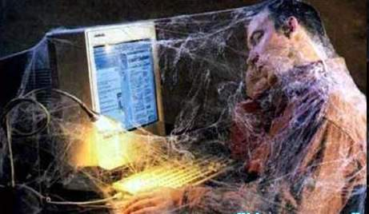
Вплив Інформаційно-комунікаційних технологій
на молодь

Slide 2

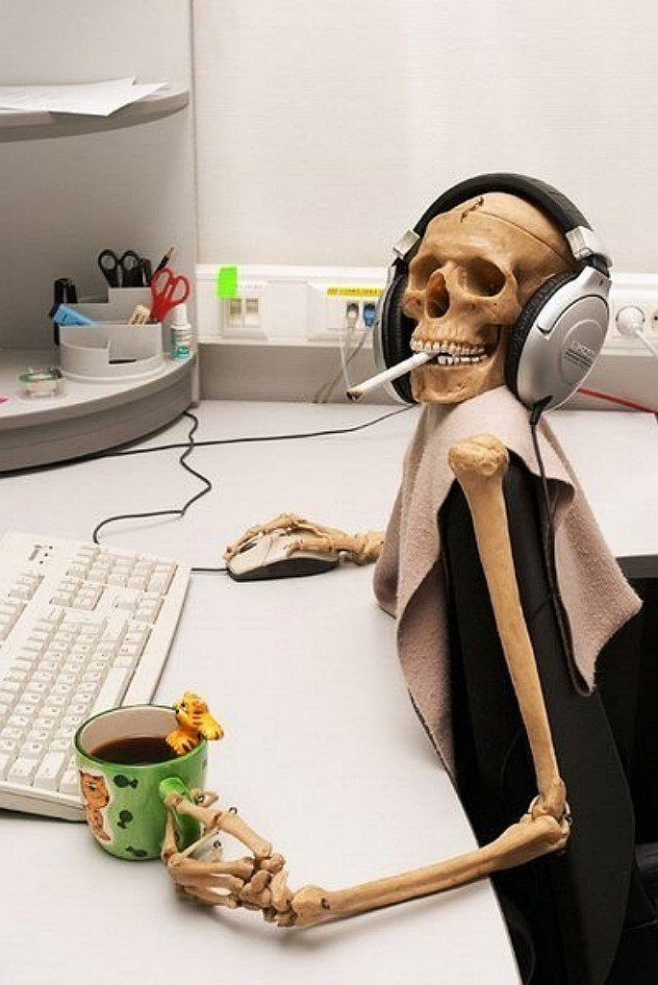
Інтернет-залежність – це психічний розлад, нав'язливе бажання підключитися до Інтернету і хвороблива нездатність вчасно відключитися від Інтернету.
В даний час інтенсивно обговорюється і досліджується феномен залежності від Інтернету – синдром Інтернет-адикції.

Slide 3

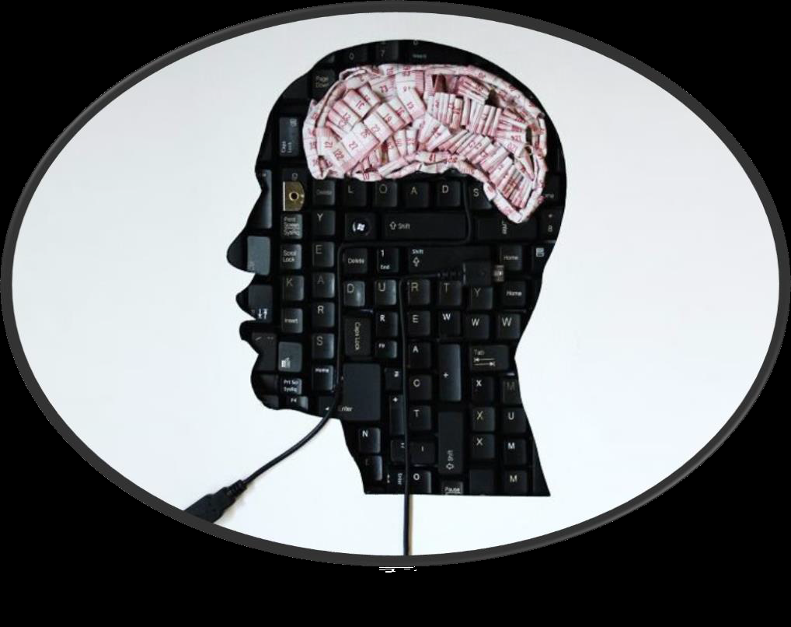
Відповідно до нових діагностичних рекомендацій, інтернет-залежною визнається людина, яка проводить в мережі не менше шістьох годин на день і у якої спостерігався щонайменше один з симптомів залежності протягом попередніх трьох місяців.

Slide 4

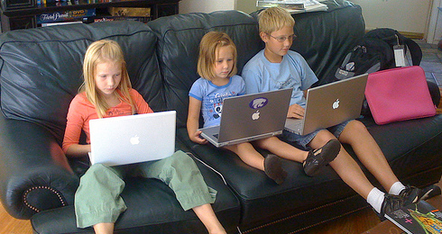
Перші ознаки інтернет-залежності:
непереборне бажання увійти в Інтернет;
нездатність контролювати свій час в Інтернеті;
розумове або фізичне виснаження;
порушення сну або концентрації уваги;
дратівливість, депресія, знервованість, труднощі у спілкуванні з людьми в реальному житті.
Це пов'язано з тим, що вся енергія та вільний час віддається спілкуванню в Інтернеті.

Slide 5

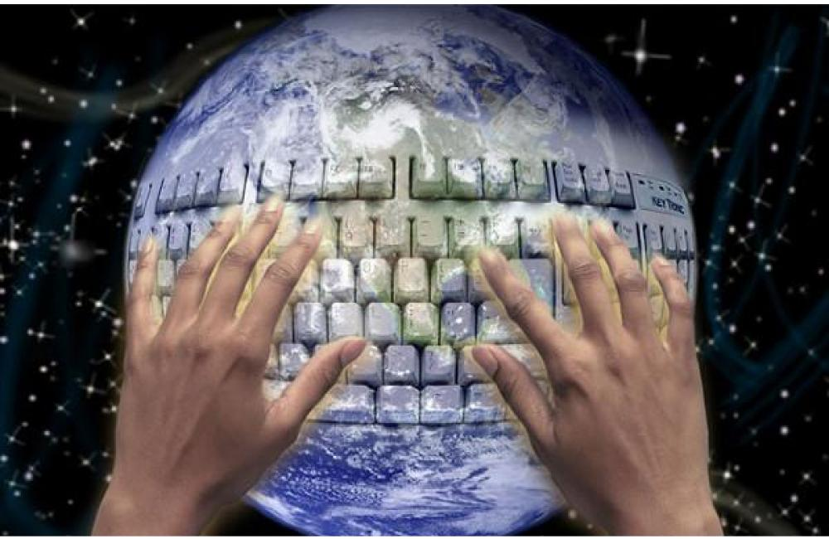
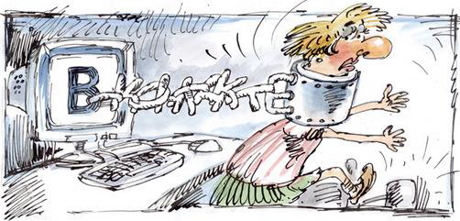
Фізичні симптоми
біль у зап’ястях через тривалу перенапругу м’язів;
сухість в очах;
головний біль;
біль у спині;
нерегулярне харчування;
нехтування особистою гігієною;
порушення сну.

Slide 6


Психологічні симптоми
гарне самопочуття або ейфорія під час роботи за комп’ютером; неможливість зупинитися;
постійне збільшення кількості часу перебування в Інтернеті; зневага до родини та друзів;
відчуття спустошеності, тривоги, роздратованості в періоди перебуванняпоза Інтернетом;
обман про свою діяльність своїм близьким;
проблеми з навчанням.

Slide 7

Причини Інтернет-залежності
пов'язані з людиною
Нестача спілкування, занижена самооцінка
Сімейні та фінансові проблеми
пов'язані з Інтернетом
Доступність інформації
Широкі можливості спілкування
Відсутність підтримки оточуючих
Персональний контроль і анонімність поданої інформації

Slide 8

Типи Інтернет-залежності
1
Нав'язливий веб-серфінг
2
Пристрасть до віртуального спілкування
3
Ігрова залежність
5
4
Нав’язлива фінансова потреба
Кіберсексуальна залежність

Slide 9



Нав'язливий веб-серфінг
Нескінчені подорожі по Всесвітній павутині, пошук інформації

Slide 10

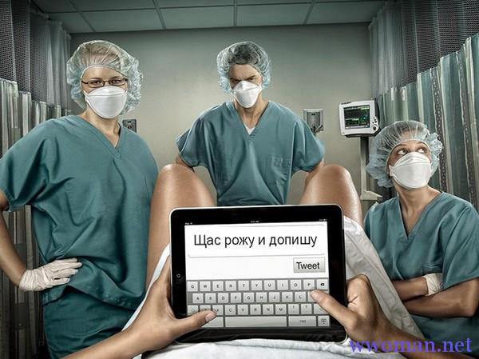
Пристрасть до віртуального спілкування
Ця залежність пов'язана з надмірною любов'ю до спілкування, або його нестачею. Також може бути викликана браком часу на реальне спілкування.

Slide 11

Ігрова залежність
згідно із якою людина захоплюється грою через нестачу материнської турботи і любові в дитячому віці.
ігроманія може виникнути внаслідок зниження в організмі рівня дофаміну, який відповідає за відчуття задоволення
просто на даний момент людина не задоволена своїм життям, а занурення в гру допомагає йому розслабитися і ні про що не думати за винятком гри.

Slide 12
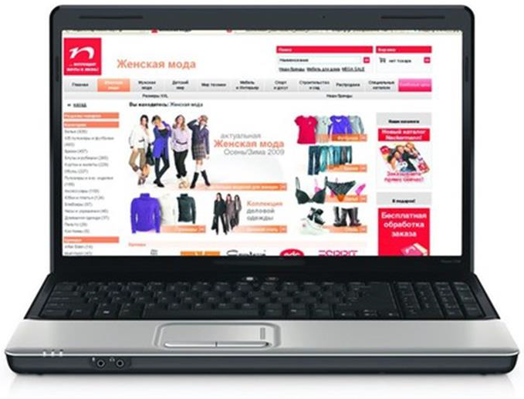
Нав’язлива фінансова потреба
Гра по мережі в азартні ігри, непотрібні покупки в інтернет-магазинах або постійні участі в інтернет-аукціонах.

Slide 13

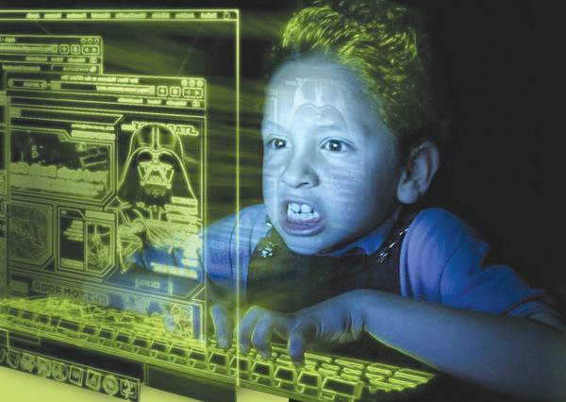
Кіберсексуальна залежність
Нав'язливий потяг до відвідування порносайтів і заняття кіберсексом.
(не дарма ж порно сайти приносять найбільший дохід їх власникам)

Slide 14

Статистика розподіляє мережеві послуги за частотою Інтернет-залежності
Чати 37%
Мережеві ігри 28%
Телеконференції 15%
Електронна пошта
13%
Сайти Всесвітньої павутини 7%

Slide 15

Стадії Інтернет-залежності
І стадія
Легкий розлад
ІІ стадія
Наростання симптомів
ІІІ стадія
Соціальна дезадаптація

Slide 16
Група ризику по Інтернет-залежності
Діти та підлітки – 78%
Жінки старше 45 років –
57%
Чоловіки старше
30-35 років – 32%

Slide 17

В Україні кількість користувачів Інтернету щороку стрімко зростає
12,9 млн.
33%
11,8 млн. 30%
8,7 млн. 22%
щоденно або майже щоденно
один раз на тиждень і частіше
використовують Інтернет раз на місяць

Slide 18
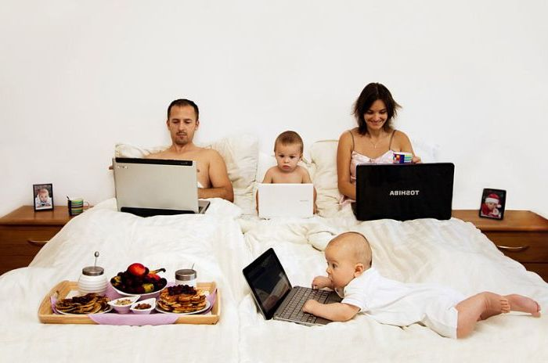

Slide 19
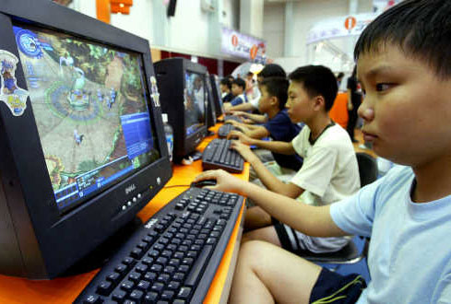

Slide 20
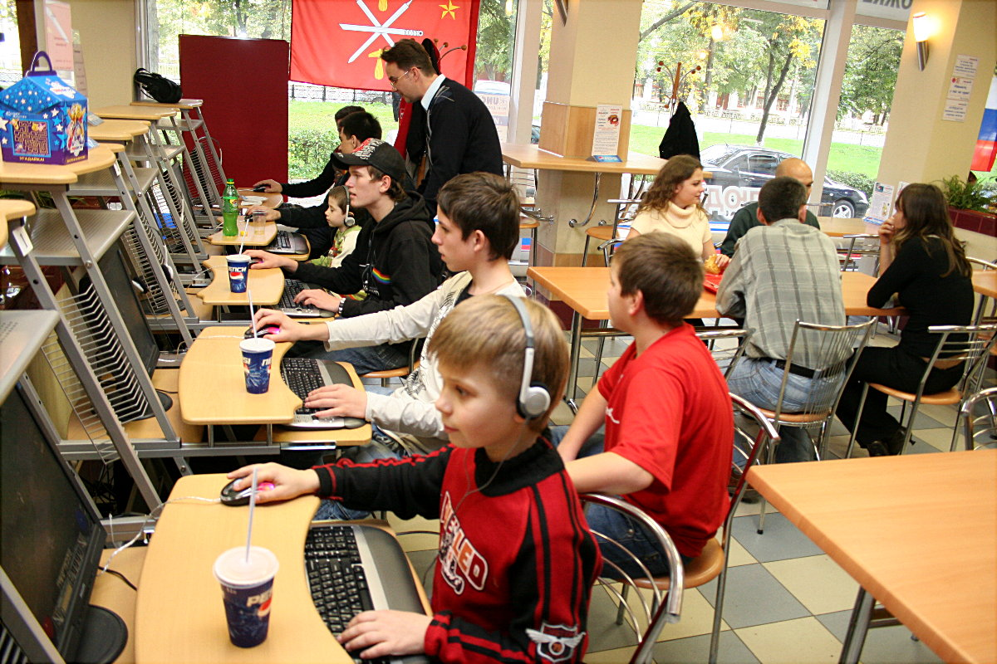

Slide 21
Тест
1. Чи відчуваєте Ви занепокоєння через відсутність комп’ютера або Інтернету?
2. Чи відчуваєте Ви потребу в збільшенні часу для роботи за комп’ютером або перебуванню в Мережі Інтернет?
3. Чи були у Вас невдалі спроби контролювати, обмежувати або припинити використання комп’ютера або Інтернету.
4. Чи відчуваєте Ви себе втомленим, пригніченим або роздратованим при спробі
обмежити або припинити користування комп’ютером або Інтернетом?

Slide 22
5. Чи сиділи Ви за комп’ютером або знаходились в on-line більше ніж планували?
6. Чи були у Вас випадки коли ви могли отримати проблеми на роботі, навчанні або іншій сфері через надмірне користування комп’ютером або Інтернетом?
7. Чи траплялось вам приховувати членам сім’ї, друзям або іншим людям час проведення за комп’ютером або у Мережі?
8. Чи використовуєте Ви комп’ютер або Інтернет за для того, щоб уникнути проблем або поганого настрою (почуття безпорадності, провини, роздратування, депресії).

Slide 23
Рекомендації для Інтернет-залежних:
1. Встановити межу часу, який можна проводити в Інтернеті.
2. Змушувати себе час від часу кілька днів поспіль не працювати в Інтернеті.
3. Програмним чином заблокувати доступ до якихось конкретних ресурсів Інтернету.
4. Встановити для себе правило: не звертатися до мережі Інтернет протягом робочого дня (якщо тільки це не входить в робочі обов’язки).
5. Ввести відчутні для себе (однак без нанесення збитку здоров'ю) санкції за недотримання такого роду правил і обмежень.

Slide 24
6.Накладати на себе подібні санкції до тих пір, поки не відновиться здатність виконувати дані самому собі обіцянки.
7.Змушувати себе замість роботи в Інтернеті займатися чимось іншим.
8.Навчитися отримувати від життя інші насолоди, здатні замінити або перевершити задоволення, яке Ви отримуєте від роботи в Інтернеті.
9.Звертатися за допомогою родичів, друзів чи психолога кожного разу, коли власних зусиль виявляється недостатньо.
10.Уникати таких зустрічей і перебування в таких місцях, які могли б спонукати Вас повернутися до адиктивної поведінки.

Slide 25

Мобільний телефон: зручність та наслідки
Мобільний телефон — це джерело постійного надвисокочастотного випромінювання, за допомогою якого і здійснюється зв’язок. Під час роботи мобільного телефону електромагнітні випромінювання приймаються приймачем не тільки базової станції , але й тілом користувача, передовсім його головою.
Під час розмови голова поглинає від 10,8% до 98% випромінюваної енергії.

Slide 26

Впливу електромагнітного випромінювання піддається
головний мозок
слухового аналізатора
сітківки очей
периферичні рецепторні зони вестибулярного аналізатора

Slide 27
Негативні дії випромінювання мобільного телефону
1
перенапруження м'язів
2
запалення сухожиль
3
зміщення хребців

Slide 28

Симптоми мобільної залежності
Занадто тривалі розмови
Відсутність мобільного телефону
Намагання закачати в телефон все найсвіжіше
Тримати телефон в полі зору
Постійне очікування дзвінка
SMS заради SMS
Потреба в спілкуванні

Slide 29

Справжня небезпека не в тому, що комп'ютери почнуть мислити як люди, а в тому, що люди почнуть мислити як комп'ютери…

Slide 30
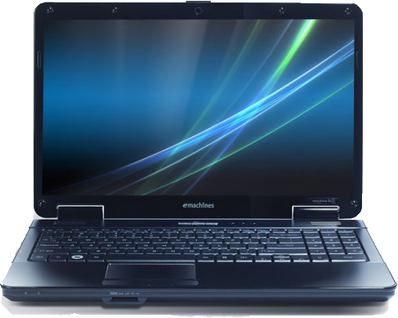

«Цей світ чудовий,
але не забути б мені повернутися»

